Slide 1
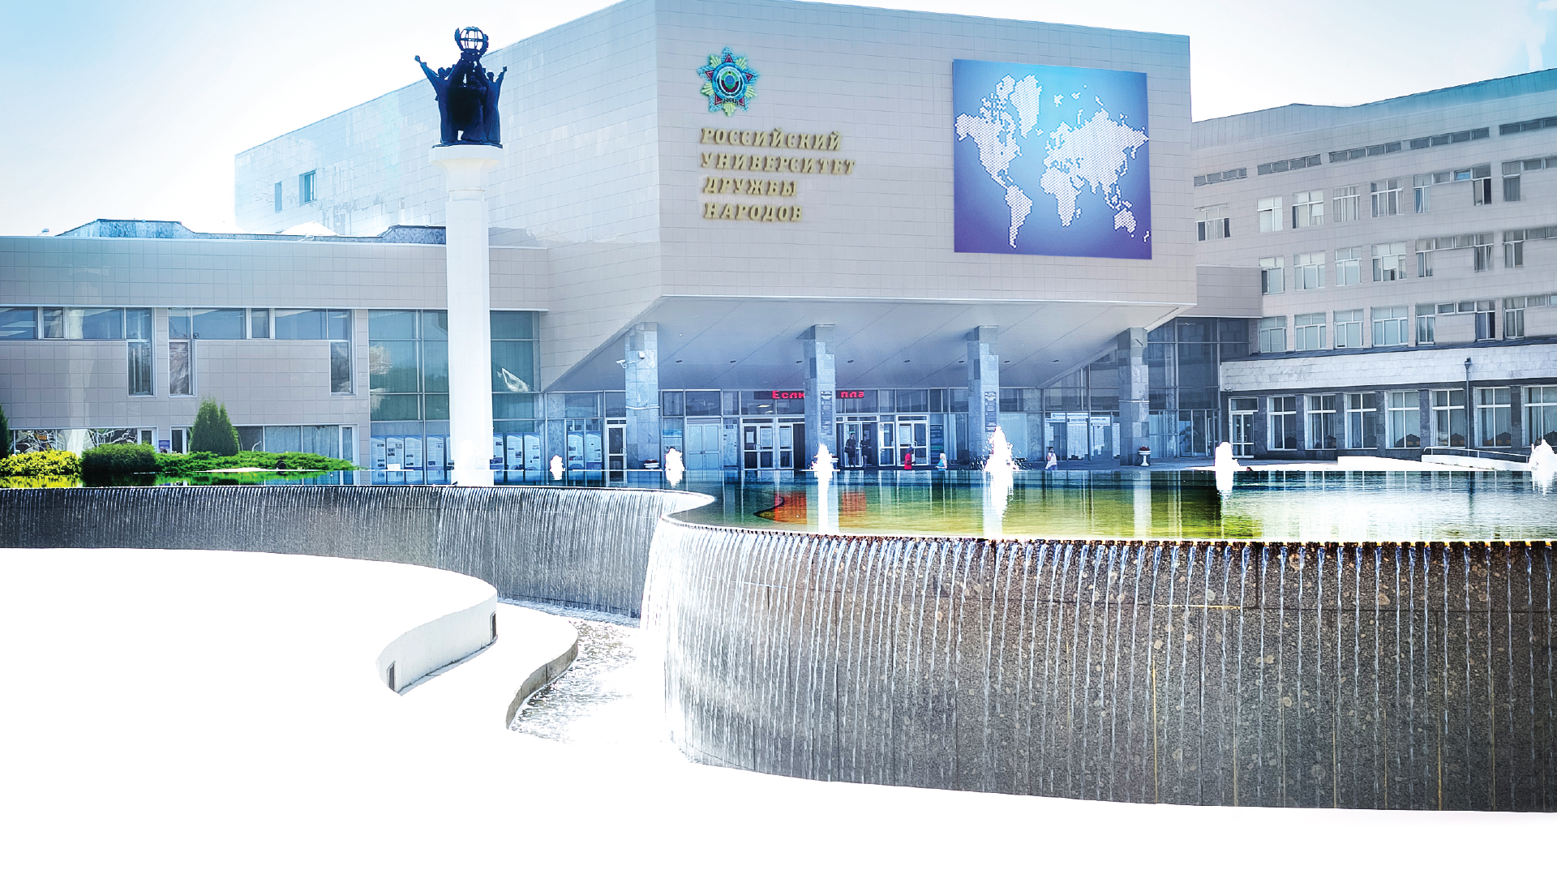


РОССИЙСКИЙ УНИВЕРСИТЕТ ДРУЖБЫ НАРОДОВ им. ПАТРИСА ЛУМУМБЫ
«Антитеррористическая защищенность объектов образовательной организации»
Директор департамента техносферной безопасности, к.ю.н. Бойцов А.С.

Slide 2
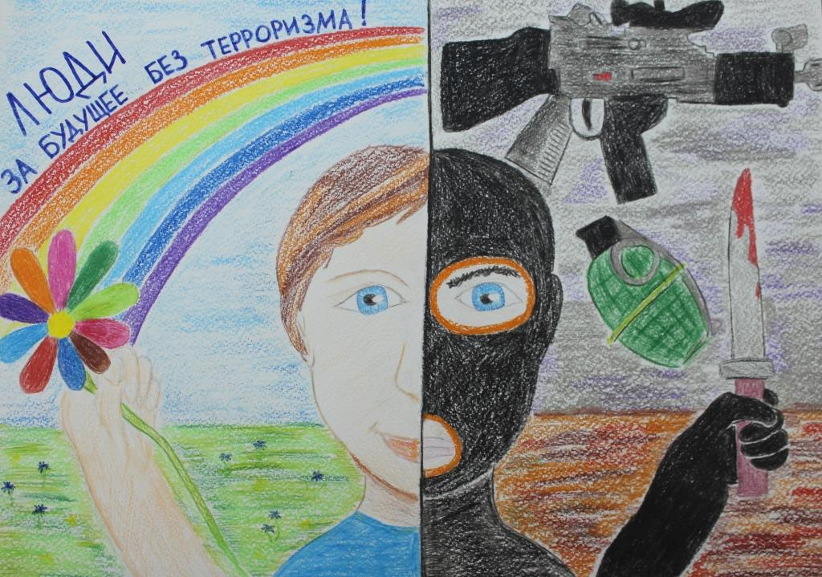
Вопросы занятия
1. Терроризм: понятие сущность, современные тенденции
2. Общая характеристика вероятных нарушителей на объекте образования.

Slide 3
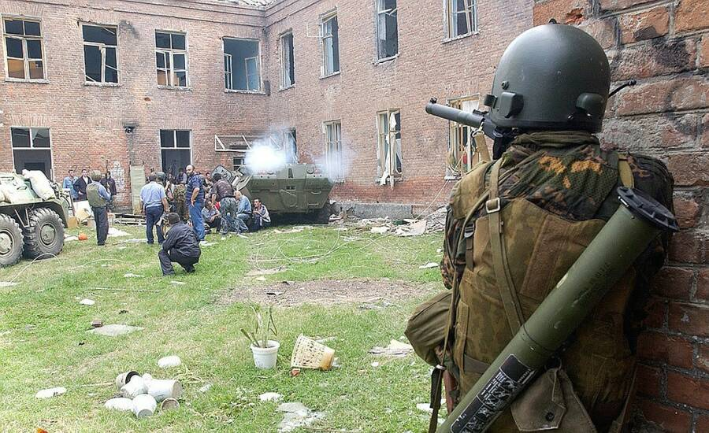
Цели занятия
повышение уровня подготовленности обучающихся РУДН к реагированию на террористические угрозы

Slide 4

"С начала 2024 года в РФ предотвращено 110 терактов, в подготовке которых участвовали завербованные противником граждане. За подготовку и совершение террористических преступлений, оправдание и пропаганду терроризма, финансирование террористов и оказание им пособнической помощи задержано более 1 050 лиц"

Slide 5
Вопрос № 1
1. Терроризм: понятие сущность, современные тенденции

Slide 6

Терроризм -
идеология насилия и практика воздействия на принятие решения органами государственной власти, органами местного самоуправления или международными организациями, связанные с устрашением населения и (или) иными формами противоправных насильственных действий».

Slide 7
Террористический акт –
совершение взрыва, поджога или иных действий, устрашающих население и создающих опасность гибели человека, причинения значительного имущественного ущерба либо наступления иных тяжких последствий, в целях дестабилизации деятельности органов власти или международных организаций либо воздействия на принятие ими решений, а также угроза совершения указанных действий в тех же целях»
Ответственность за совершение террористического акта предусмотрена ст. 205 УК РФ. Помимо этого, Уголовным кодексом предусмотрена ответственность за совершение целого ряда преступлений, на основании которых аппаратом НАК производится оценка уровня террористической активности в Российской Федерации.

Slide 8
Основные террористические угрозы
Проникновение в здание террористов – вооруженное нападение (расстрел людей, взрывы СВУ, поджог помещений
Закладка СВУ в местах массового скопления людей (в здании, на прилегающей территории)
Подрыв террориста смертника
Захват заложников в здании
Минирование автотранспорта
Применение на объектах (территории) радиоактивных, отравляющих и других опасных веществ
Нанесение ущерба критическим элементам объекта путем диверсии
Скулшутинг (колумбайн)
Атаки беспилотных летательных аппаратов
Угроза терракта по средствам коммуникации

Slide 9
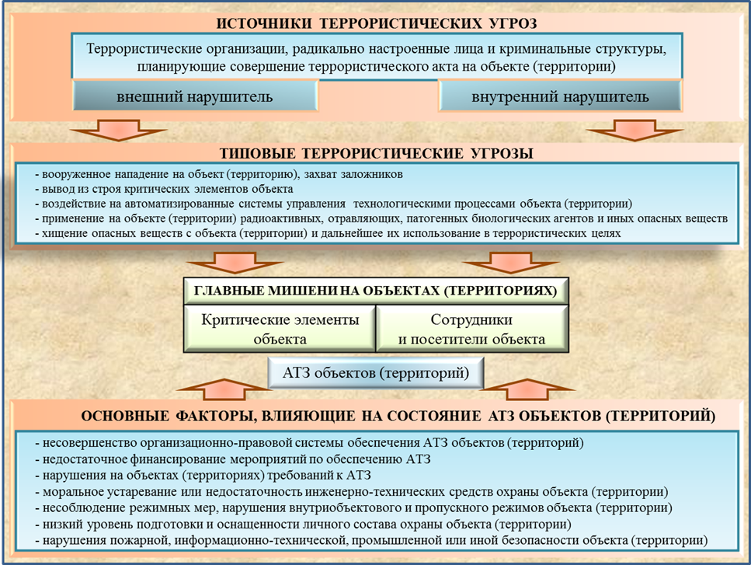

Slide 11
Вопрос № 2
Общая характеристика вероятных нарушителей на объекте образования

Slide 12
Основными признаками возможной террористической деятельности являются:
появление лиц, в поведении которых усматривается изучение обстановки в близлежащем окружении объекта возможной террористической атаки, повышенный или неадекватно мотивированный интерес к определенным аспектам в его деятельности;
Неоднократное появление подозрительных лиц у выбранных объектов проведение ими фото - и видеосъемки, составление планов, схем и т.п.;
необоснованное вступление в контакт с персоналом и сотрудниками охраны, выведывание у них режима работы, порядка доступа, обеспечения безопасности и т.д.;
проникновение в подвалы и на чердаки лиц, которые не имеют отношения к их техническому обслуживанию;
наличие у посторонних посетителей (лиц, вызывающих подозрение) документов, проверка которых охраной на входе в здание учебного заведения, не дает информации, о личности предъявителя;
сообщение администрации и персоналу учебного заведения ложной информации;
поиск лиц, из числа персонала, способных за солидное вознаграждение выполнить малозначимую работу (передача пакета, свертка, посылки) в целях проноса ВУ во внутренние помещения учебного заведения;
изучение уязвимых участков и порядка доступа к ним, порядка системы пропускного режима и охраны объекта;

Slide 13
выяснение вопросов, связанных с возможностью искусственного создания аварийной ситуации;
проявление интереса к возможным последствиям применения в конкретных условиях данного объекта взрывчатых, зажигательных и других пригодных для диверсии средств;
изыскание путей и способов скрытой доставки на объект террористических средств;
создание условий для совершения взрыва, пожара, вывода из строя оборудования путем отключения приборов, автоматики и сигнализации, открытия и переключения дренажей, пробоотборников, кранов, задвижек;
создание условий, препятствующих ликвидации ЧС, затрудняющих тушение пожара путем вывода из строя противопожарных и других противоаварийных систем, средств индивидуальной защиты персонала;
наличие на месте происшествия средств для взрыва и поджога, их остатков и следов применения (наличие на металле емкостей, трубопроводов, резервуаров различных отверстий, пробоин, разрывов);
обнаружение на месте вероятного ЧС отдельных компонентов, из которых могут быть изготовлены взрывчатые вещества и средства подрыва;
обнаружение различных приспособлений, предметов для крепления взрывозажигательных устройств, применение специальных трудногасимых зажигательных средств (термита, фосфора, напалма).

Slide 14
Признаки наличия взрывных устройств:
припаркованные незнакомые автомобили;
наличие на предмете батарейки, проводов и их необычное размещение;
растяжки из проволоки, веревки;
бесхозные портфели, сумки, свертки, мешки, ящики, коробки, чемоданы.
Признаки химически - опасных, отравляющих веществ:
не характерные для данного места запахи;
появление не характерных для данного места капель, дыма, тумана; -внезапное ухудшение самочувствия групп рядом расположенных людей (боль и
резь в глазах, кашель, слезо-и слюнотечение, удушье, сильная головная боль,головокружение, потеря сознания;
массовые крики о помощи, паника, бегство.

Slide 15
В качестве типовых нарушителей рассматриваются:
внешний нарушитель первого типа (одиночный нарушитель или
малочисленная группа нарушителей);
внешний нарушитель второго типа (террористическая группа);
внешний нарушитель третьего типа (террорист-смертник);
внутренний нарушитель первого типа (сотрудник, обучающийся или выпускник образовательной организации, родители (законные представители) родственники);
внутренний нарушитель второго типа (сотрудник сторонней подрядной организации, имеющий знания о системе охраны образовательной организаций);
внутренний нарушитель третьего типа (сотрудник подразделения охраны, сотрудник органов внутренних дел, пожарной охраны, ведомственной охраны, службы безопасности).

Slide 16
К целям, которые могут преследовать нарушители, относятся:
причинение вреда жизни и здоровью конкретным лицам на объекте образования;
причинение вреда жизни и здоровью неопределенному кругу лиц на объекте образования;
причинение вреда имуществу объекта образования (как основная или дополнительная цель) или завладение имуществом, имеющимся на объекте образования (деньгами, ценностями, имеющимся оружием, транспортом и т.п.); совершение опасных действий (взрыва, поджога, стрельбы) на объекте образования без посягательства на жизнь и здоровье людей и (или) причинения вреда имуществу объекта образования (для демонстрации серьезности намерений или демонстрации собственной значимости);
выдвижение требований к органам власти, руководству или конкретным должностным лицам объекта образования или иным неопределенным лицам; захват заложников (как не сопряженный, так и сопряженный с выдвижением требований);
совершение самоубийства (суицида) после достижения иных целей (в том числе действия террориста-смертника).

Slide 17
Тактика нарушителя на этапе проникновения на территорию объекта образования, в период нахождения на объекте и после совершения активных действий:
на этапе проникновения:
• проход непосредственно через КПП, с использованием несовершенства пропускного и внутриобъектового режимов либо их грубого нарушения работниками ЧОО, осуществляющими охрану образовательной организации (в момент смены охраны, в момент отвлечения внимания охраны непосредственно на КПП, в момент отвлечения внимания на другой части объекта путем взрыва, поджога или иного отвлекающего внимание происшествия, путем физического воздействия (в том числе причинения телесных повреждений или смерти) на осматривающего входящих лиц работника охраны, в случае отсутствия второго работника, управляющего средствами доступа и находящегося в безопасной изоляции);
• проникновение в здание через дополнительные (служебные, эвакуационные) входы/выходы (в том числе, в момент их планового открытия на объекте);
• проникновение через окна или с крыши здания;
• проникновение нарушителей одновременно в двух или более местах объекта;
• проникновение нарушителей путем фактического разрушения (подрыва) дверей на основном КПП или на дополнительных (служебных, эвакуационных) входах/выходах.

Slide 18
В период нахождения на объекте:
• причинение телесных повреждений или смерти строго определенному лицу (или лицам), к которому нарушитель испытывает чувство обиды, ненависти, желает отомстить;
• причинение телесных повреждений или смерти неопределенному кругу лиц;
• использование слезоточивых, отравляющих, токсичных веществ, использование радиоактивных или биологически опасных веществ, использование иных опасных для жизни и здоровья веществ;
• использование собак и иных животных;
• совершение действий без посягательства на жизнь и здоровье людей (стрельба в потолок, по дверям и окнам, по иному имуществу на объекте, организация поджога, взрывов, задымления);
• захват заложников (как не сопряженный, так и сопряженный с выдвижением требований);
• захват заложников на объекте, причинение им телесных повреждений или смерти, с заранее запланированным последующим самоподрывом или самоподрыв без захвата заложников и/или без предварительного причинения телесных повреждений или смерти находящимся на объекте (действия террориста-смертника).

Slide 19
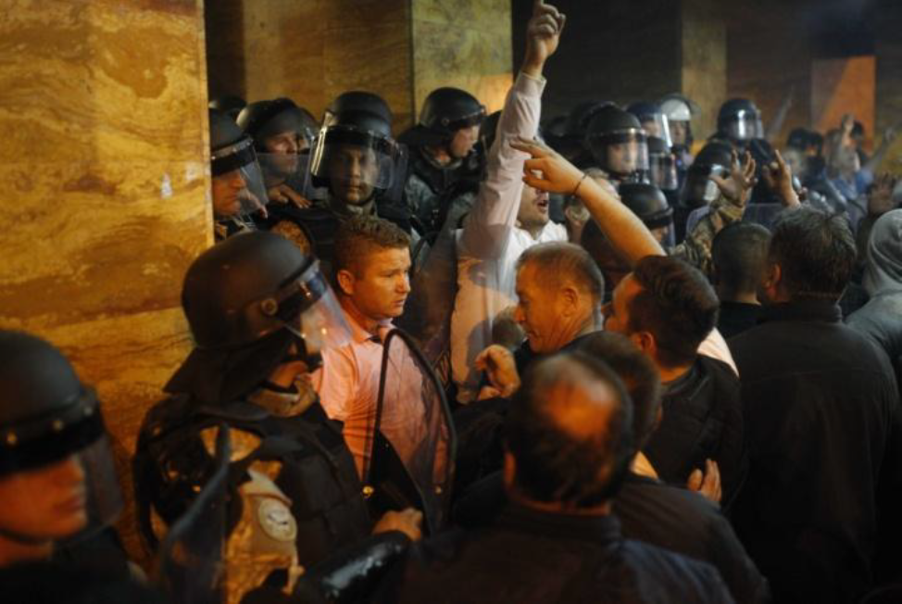
После совершения активных действий:
• попытка скрыться с объекта;
• попытка суицида;
• сдача правоохранительным органам

Slide 20
Вопрос № 3.
Алгоритмы действий сотрудников ЧОП «Ястреб – V», ЧОП «Ястреб – плюс», сотрудников Центра комплексного обеспечения правопорядка (ЦКОП) при совершении (угрозе совершения) преступлений террористической направленности

Slide 21
Оперативные службы, оповещаемые при совершении (угрозе совершения) преступлений террористической направленности на объектах РУДН
по адресу: г. Москва, ул. Миклухо-Маклая (42-43 кварталы РУДН):
Отдел по ЮЗАО УФСБ России по г. Москве и Московской области
8 (495) 129-50-36;
УВД по ЮЗАО ГУ МВД России по г. Москве, (102), 8(499)124-47-02;
Управление по ЮЗАО ГУ МЧС России по г. Москве, (101), 8(499)134-00-88;
УВО по ЮЗАО ФГКУ «УВО ВНГ России по городу Москве, 8(495)429-51-59;
по адресам: г. Москва, ул. Орджоникидзе, д.3; Подольское шоссе, д.8:
Отдел по ЮАО УФСБ РФ по г. Москве и Московской области, 8 (495) 675-38-22;
МОВО по ЮАО ФГКУ «УВО ВНГ России по городу Москве», 8(499) 610-68-44;
Управление по ЮАО ГУ МЧС России по г. Москве, (101), 8 (495) 315-89-25;
УВД по ЮАО ГУ МВД России по г. Москве, (102), 8 (499) 320-55-17;

Slide 22
Вооруженное нападение:
Стрелок на территории:
обеспечить незамедлительную передачу тревожного сообщения оперативным службам путём нажатия контрольно-тревожной кнопки, по телефонной связи или другими доступными способами;
зафиксировать время события;
обеспечить незамедлительную передачу сообщения
«ВНИМАНИЕ! ВООРУЖЕННОЕ НАПАДЕНИЕ!» посредством системы оповещения или любым доступным способом;
обеспечить любым доступным способом незамедлительное информирование руководства РУДН о вооруженном нападении, проректора по общим вопросам по телефону +7 (495) 787-38-03 доб. 1475, помощника ректора по безопасности по телефону +7 (495) 787-38-03 доб. 1317, пост охраны Главного корпуса по телефону +7 (495) 434-24-12;

Slide 23
- сообщить о происшествии и действиях нападающего, а также о видимом количестве оружия и иных средств нападения сотрудникам оперативных служб;
- по возможности поддерживать постоянную связь с «Ситуационным центром», с прибывающими нарядами оперативных служб, докладывая о принимаемых мерах и складывающейся на месте происшествия обстановке;
- не покидать пункт охраны;
- при возможности принять меры к воспрепятствованию дальнейшего продвижения нарушителя (блокирование входных дверей в здания или изоляция в определенной части территории) или его задержанию;
- обеспечить усиление охраны и контроля пропускного и внутриобъектового режимов, а также прекращение доступа людей и транспортных средств на объект РУДН (кроме оперативных служб);
- при возможности отслеживать направление движения нарушителя и сообщать об этом руководству объекта любым доступным способом;
- при возможности оказать первую помощь пострадавшим, организовать эвакуацию людей с объекта;
- обеспечить беспрепятственный доступ к месту происшествия оперативных служб и в дальнейшем действовать по распоряжениям оперативных служб.

Slide 24
Стрелок в здании:
обеспечить незамедлительную передачу тревожного сообщения оперативным службам путём нажатия контрольно-тревожной кнопки, по телефонной связи или другими доступными способами;
зафиксировать время события;
обеспечить незамедлительную передачу сообщения «ВНИМАНИЕ! ВООРУЖЕННОЕ НАПАДЕНИЕ!» посредством системы оповещения или любым доступным способом;
обеспечить любым доступным способом незамедлительное информирование руководства РУДН о вооруженном нападении проректора по общим вопросам по телефону +7 (495) 787-38-03 доб. 1475, помощника ректора по безопасности по телефону +7 (495) 787-38-03 доб. 1317, пост охраны Главного корпуса по телефону +7 (495) 434-24-12;
сообщить о происшествии и действиях нападающего, а также о видимом количестве оружия и иных средств нападения сотрудникам оперативных служб;
по возможности поддерживать постоянную связь с «Ситуационным центром», с прибывающими нарядами оперативных служб, докладывая о принимаемых мерах и складывающейся на месте происшествия обстановке;

Slide 25
не покидать пункт охраны;
при возможности принять меры к воспрепятствованию дальнейшего продвижения нарушителя (блокирование дверей или изоляция в определенной части здания) или его задержанию;
обеспечить усиление охраны и контроля пропускного и внутриобъектового режимов, а также прекращение доступа людей и транспортных средств на объект РУДН (кроме оперативных служб);
при возможности отслеживать направление движения нарушителя и сообщать об этом руководству объекта любым доступным способом;
при возможности оказать первую помощь пострадавшим, организовать эвакуацию людей с объекта;
обеспечить беспрепятственный доступ к месту происшествия оперативных служб и в дальнейшем действовать по распоряжениям оперативных служб.

Slide 26
Размещение взрывного устройства
Взрывное устройство обнаружено на входе (при попытке проноса):
сообщить о происшествии в дежурную службу органов внутренних дел по телефонам 02, 102 или 112 (с мобильного телефона) или в дежурную службу УФСБ России по городу Москве и Московской области по телефону +7(495) 625-2819, проректору по общим вопросам по телефону +7 (495) 787-38-03 доб. 1475, помощнику ректора по безопасности по телефону +7 (495) 787-38-03 доб. 1317, на пост охраны Главного корпуса по телефону +7 (495) 434-24-12, используя только проводные средства связи;
при обнаружении в ходе осмотра, запрещенного к проносу предмета работник ЧОП (ЦКОП), проводящий осмотр, подает другому работнику охранной организации (при наличии) (наблюдающему за входным шлюзом (при наличии) через укрепленное окно пункта охраны или с помощью камер видеонаблюдения) сигнал блокировки дверей либо сам принимает все меры по недопущению лица на объект;
блокирует внутреннюю дверь объекта, активирует кнопку тревожной сигнализации, фиксирует точное время происшествия и незамедлительно сообщает о происшествии руководству РУДН;
в зависимости от опасности нарушения (в том числе, от вида обнаруженного предмета, запрещенного к проносу) и прогнозируемой опасности нарушителя принимает одно из решений:
не задерживая нарушителя, предложить ему подождать у входа на объект, пока не будет получено разрешение на проход от руководства РУДН (при этом фактически ожидая прибытие оперативных служб для дополнительной проверки и возможного задержания нарушителя);

Slide 27
принять решение на самостоятельное задержание нарушителя (при уверенности в возможности и эффективности таких действий, а также отсутствии риска для окружающих людей);
задержать нарушителя в форме блокирования во входном шлюзе (при наличии) до прибытия оперативных служб и находиться в это время в шлюзе вместе с нарушителем, либо, в зависимости от ситуации, самому выйти за внешнюю дверь объекта, оставив нарушителя в шлюзе (при этом работник охраны по сигналу другого работника охраны (при наличии) блокирует также и внешнюю дверь объекта);
не задерживая нарушителя, предложить ему покинуть территорию объекта в связи с невозможностью его допуска с запрещенным предметом и проводить его за территорию (в связи с малой опасностью обнаруженного предмета, либо наоборот, в связи с высокой опасностью предмета – исключая риск для жизни и здоровья людей на территории объекта);
обеспечить по указанию руководителей РУДН незамедлительную передачу сообщения «ВНИМАНИЕ! ЭВАКУАЦИЯ, ЗАЛОЖЕНА БОМБА!» посредством системы громкого оповещения либо иным доступным способом; - определить зону опасности и принять меры к ограждению и охране подходов к опасной зоне;
не допускать в оцепленную зону людей и транспорт до завершения работы группы обезвреживания;

Slide 28
обеспечить открытие и доступность коридоров и эвакуационных выходов;
осуществлять контроль за проведением эвакуации людей в соответствии с планом эвакуации;
находиться вблизи объекта и наблюдать за ним до прибытия оперативных служб и в дальнейшем действовать по распоряжениям руководителей РУДН;
поддерживать постоянную связь с руководителями РУДН, а также с прибывающими нарядами оперативных служб, докладывая о принимаемых мерах и складывающейся на месте происшествия обстановке;
обеспечить беспрепятственный доступ к месту происшествия оперативных служб;
оказать содействие оперативным службам в осмотре объекта с целью обнаружения иного взрывного устройства и посторонних лиц;
после завершения работы оперативных служб и по распоряжению руководителя обеспечить проведение мероприятий по ликвидации последствий происшествия.

Slide 29
Взрывное устройство обнаружено в здании:
сообщить о происшествии в дежурную службу органов внутренних дел по телефонам 02, 102 или 112 (с мобильного телефона) или в дежурную службу УФСБ России по городу Москве и Московской области по телефону +7(495) 625-2819, проректору по общим вопросам по телефону +7 (495) 78738-03 доб. 1475, помощнику ректора по безопасности по телефону +7 (495) 787-38-03 доб. 1317, на пост охраны Главного корпуса по телефону +7 (495) 434-24-12, используя только проводные средства связи;
зафиксировать время события;
обеспечить по указанию руководителей РУДН незамедлительную передачу сообщения «ВНИМАНИЕ! ЭВАКУАЦИЯ, ЗАЛОЖЕНА БОМБА!» посредством системы громкого оповещения либо любым доступным способом;
по указанию руководителя организации прибыть к месту обнаружения взрывного устройства для оценки обстановки;
определить зону опасности и принять меры к ограждению и охране подходов к опасной зоне;
для оцепления опасной зоны при нехватке собственных сил охрана может привлечь персонал РУДН охраняемого объекта;
не допускать в оцепленную зону людей и транспорт до завершения работы оперативных служб;
обеспечить открытие и доступность коридоров и эвакуационных выходов;
осуществлять контроль за проведением эвакуации людей в соответствии с планом эвакуации;

Slide 30
находиться вблизи объекта и наблюдать за ним до прибытия оперативных служб и в дальнейшем действовать по распоряжениям руководителя;
поддерживать постоянную связь с руководством РУДН, а также с прибывающими нарядами оперативных служб, докладывая о принимаемых мерах и складывающейся на месте происшествия обстановке;
обеспечить беспрепятственный доступ к месту происшествия оперативных служб;
оказать содействие оперативным службам в осмотре объекта с целью обнаружения иного взрывного устройства и посторонних лиц;
после завершения работы оперативных служб и по распоряжению руководителя обеспечить проведение мероприятий по ликвидации последствий происшествия.
обеспечить незамедлительную передачу тревожного сообщения, зафиксировать время события;
обеспечить по указанию руководителя незамедлительную передачу сообщения «ВНИМАНИЕ, ЭВАКУАЦИЯ! СРАБОТАЛО ВЗРЫВНОЕ УСТРОЙСТВО!» посредством системы оповещения либо любым доступным способом;

Slide 31
Подрыв самодельного взрывного устройства
по указанию руководства РУДН прибыть к месту срабатывания взрывного устройства для оценки обстановки;
при обнаружении нарушителя по возможности отслеживать направление его движения, его действия и принимать меры к воспрепятствованию его дальнейшего продвижения и проникновения его в помещения (удаленное блокирование входов в здания или изоляция в определенной части территории);
определить зону опасности на случай повторной детонации и принять меры к ограждению и охране подходов к опасной зоне;
для оцепления опасной зоны при нехватке собственных сил охрана может привлечь персонал охраняемого объекта;
не допускать в оцепленную зону людей и транспорт до завершения работы оперативных служб;
обеспечить открытие и доступность коридоров и эвакуационных выходов;

Slide 32
осуществлять контроль за проведением эвакуации людей в соответствии с планом эвакуации;
находиться вблизи места происшествия и наблюдать за ним до прибытия оперативных служб и в дальнейшем действовать по распоряжениям руководителя;
при возможности оказать первую помощь пострадавшим;
поддерживать постоянную связь с дежурной частью службы охраны, а также с прибывающими нарядами оперативных служб, докладывая о принимаемых мерах и складывающейся на месте происшествия обстановке;
обеспечить беспрепятственный доступ к месту происшествия оперативных служб;
оказать содействие оперативным службам в осмотре объекта с целью обнаружения иного взрывного устройства и посторонних лиц;
после завершения работы оперативных служб и по распоряжению руководителя обеспечить проведение мероприятий по ликвидации последствий происшествия

Slide 33
Захват заложников:
сообщить о происшествии в дежурную службу органов внутренних дел по телефонам 02, 102 или 112 (с мобильного телефона) или в дежурную службу УФСБ России по городу Москве и Московской области по телефону +7(495) 625-28-19, проректору по общим вопросам по телефону +7 (495) 787-38-03 доб. 1475, помощнику ректора по безопасности по телефону +7 (495) 787-38-03 доб. 1317, на пост охраны Главного корпуса по телефону +7 (495) 434-24-12;
обеспечить незамедлительную передачу тревожного сообщения, зафиксировать время события;
в отсутствии угрозы себе и окружающим незамедлительно сообщить о происшествии и требованиях преступников дежурному территориального органа внутренних дел, уведомить территориальные органы ФСБ России и МЧС России, руководству РУДН;
при возможности поддерживать постоянную связь, с прибывающими сотрудниками оперативных служб, руководителями РУДН, докладывая о принимаемых мерах и складывающейся на месте происшествия обстановке;

Slide 34
при непосредственном контакте с преступниками не допускать действий, которые могут спровоцировать их к применению оружия, взрывных устройств, иных опасных предметов и веществ; выполнять требования преступников, если это не связано с причинением ущерба жизни и здоровью людей; не противоречить преступникам, не рисковать жизнью окружающих и своей собственной, не вступать с ними в переговоры по своей инициативе;
на совершение любых действий спрашивать разрешение у преступников;
систему оповещения не использовать;
обеспечить открытие и доступность коридоров и эвакуационных выходов;
осуществлять контроль за проведением эвакуации людей в соответствии с планом эвакуации;
обеспечить беспрепятственный доступ оперативных служб к месту происшествия;
находиться на объекте до прибытия оперативных служб и в дальнейшем действовать в соответствии с указаниями руководства РУДН;
после завершения работы оперативных служб и по распоряжению руководства обеспечить проведение мероприятий по ликвидации последствий происшествия.

Slide 35
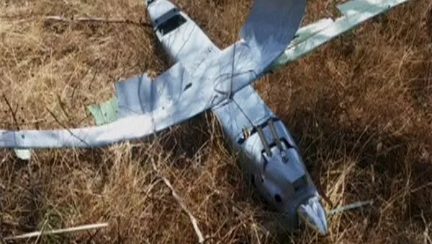
Атака беспилотным воздушным судном:
обеспечить незамедлительную передачу тревожного сообщения, зафиксировать время события;
доложить руководителю о факте происшествия;
обеспечить по указанию руководителя незамедлительную передачу сообщения «ВНИМАНИЕ! АТАКА БЕСПИЛОТНОГО ВОЗДУШНОГО СУДНА!» посредством системы оповещения либо любым доступным способом;
обеспечить открытие и доступность коридоров и эвакуационных выходов, разблокирование турникетов системы контроля и управления доступом;

Slide 36
обеспечить эвакуацию обучающихся и персонала из здания согласно плана эвакуации;
обеспечить прекращение доступа людей и транспортных средств на объект (за исключением сотрудников оперативных служб и спецтранспорта);
при возможности отслеживать направление движения БВС и его действия;
проверить отсутствие обучающихся и персонала во всех помещениях здания, в которые возможен доступ без угрозы здоровью;
при возможности оказать первую помощь пострадавшим;
по прибытии оперативных служб проинформировать их об эвакуации людей, сообщить другие сведения, необходимые для успешной ликвидации последствий происшествия;
после завершения работы оперативных служб и по распоряжению руководителя обеспечить проведение мероприятий по ликвидации последствий происшествия.

Slide 37



Спасибо за внимание!

